Slide 1

第11课 包身工

Slide 2

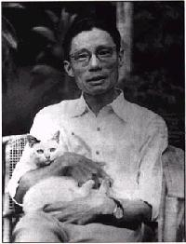
简介作者
夏衍（1900-1995），原名沈端先，浙江省杭州市人。著名作家，电影艺术家；此笔名从发表《包身工》起用。

Slide 3
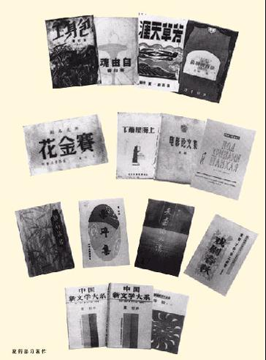
作品有《上海屋檐下》《法西斯细菌》《考验》等话剧本，并把小说《林家铺子》 《祝福》等改编为电影剧本。《包身工》是中国现代文学史上第一部报告文学作品。

Slide 4
(1)体裁：报告文学。报告文学是文艺性的通讯、速写、特写的总称，要求有真实性和典型性，能迅速及时反映现实生活。我们学过的报告文学有《谁是最可爱的人》 《地质之光》等。
(2)写作年代: 1935年。作者经过两个多月起早摸黑深入工厂观察调查了解才写成这样真实的文章。

Slide 5
文体知识
报告文学是散文的一类，是文艺通讯，特写，速写等的总称。可以写人, 写事, 写问题。
报告：题材 选择真人真事新闻题材，迅速及时反映生活。
文学：表达 采用某些文学的表现手法形象生动。报告文学被誉为文学创作中的轻骑兵。
报告文学基本特征有三：真实性、典型性、文学性。

Slide 6
背景简介
《包身工》反映的是“一•二八”前后到抗日战争前夕这一时期国民党统治区社会的黑暗。那时，中国农村在帝国主义特别是日本帝国主义的经济侵略下日益贫困，东部沿海地区大批破产农民涌向城市，又为帝国主义的经济侵略提供了廉价劳动力；靠近上海的苏北地区，每年都有大批无法生活的农家女子，被诱骗到上海做“包身工”。日本帝国主义的侵略步步深入，我国人民的抗日情绪不断高涨，上海工人运动十分活跃。为了避免罢工的威胁，日本资本家就大量雇佣包身工来代替普通的自由劳动者。这篇文章针对帝国主义这种残暴掠夺进行了有力的揭发和严厉的抨击，它对于动员人民起来反抗日本帝国主义起了一定的作用。

Slide 7
字 音
蠕动(rú)
拷绸衫裤(shān)
呵欠(hē)
裸体(luǒ)
睡眼惺忪(xīng)
芦柴棒(chái)
水门汀(tīng)
弄堂(lòng)
褴褛(lánlǔ)
游说(shuì)
荤腥(hūn)
胆怯(qiè)
执拗(niù)
吆喝(yāo)
佳肴(yáo)
轧票处(gá)
搅拌(jiǎo)
露骨(lù)
揩地板(kāi)

Slide 8
五卅(sà)
怜悯(mǐn)
锭壳(dìng)
绽放(zhàn)
淀粉(diàn)
皮辊(gǔn)
欺侮(wǔ)
谄媚(chǎn)
贿赂(lù)
揪住(jiū)
楸木(qiū)
蹒跚(pánshān)
骷髅(kūlóu)
怔住(zhèng)
虐待(nuè)
舀水(yǎo)
包身契(qì)
提纲挈领（qiè）
度长絜大（xié）
赚钱(zhuàn)

Slide 9
解 释 词 语
吆喝：大声喊叫。
生杀予夺：指统治者掌握了生死赏罚的大权，横行霸道，对人民生命财产随意处置。
生，让人活着；杀，叫人死亡；予，给予；夺，剥夺。
呻吟：病痛时口中发出的声音。
一听天命：一，全；听，听凭，听任。
契据是实：是，此。
非特不能赚，还要贴补：不但。

Slide 10
题目的意思：
报告文学可以写人，可以写事，也可以写问题。《包身工》属于第三种，写问题。以“包身工”为题，点明文章以包身工问题为中心；同时也暗示文章的中心思想：通过写包身工的悲惨生活，揭露“包身工”
制度。

Slide 11
这篇作品虽是以写问题为中心，也离不开写人物。一共两类人物：一类是包身工，一类是压迫和剥削包身工的带工老板、老板娘、东洋婆、打杂的、拿摩温、荡管等。着重要写的是包身工，写第二类人物也是为了描写包身工。全篇没有一个完整的人物和事件，但作为整个包身工形象却十分鲜明。

Slide 12
1—6. （四点一刻）起身 恶劣的住宿条件
7—11. 包身工的来源 、身份——包身工制度的形成
12—14. （四点半后）早餐 恶劣的饮食条件
包 身 工
15—22. 帝国主义雇佣包身工的原因——包身工制度的发展
23—32. （五点）上工
恶劣的劳动条件
33—34. 在中国的日本纱厂飞跃的膨大——包身工制度的膨胀
35—47. （十七点）放工。
榨干最后一滴血汗
48—50. 黎明的到来，毕竟是无法抗拒的——包身工制度必然灭亡

Slide 13
小结
这篇报告文学材料丰富，画面广阔，揭示深刻，采用了双线交织的结构形式。
主线
以时间为序，描绘包身工一整天的生活和劳动画面：清晨起床→吃早饭→上工→黄昏收工。这四个片段从生活条件恶劣、劳动条件恶劣两方面形象地反映出包身工悲惨的生活和劳动情况。
副线
文中穿插着包身工制度的形成发展及膨大的状况，揭露了包身工制度的残酷和黑暗及其必然灭亡的历史趋势。

Slide 14
分析重点：一是记叙部分的细节描写
(1)提示：细节描写不仅表现在面的记叙上，而且表现在点的记叙上。
方法：学生分两组分别找出记叙部分中面和点的细节描写，并讨论领会这些细节描写的作用。
明确：1－5自然段中，通过工房的大小，躺满的人数，起身时慌乱骚动的情景以及从楼梯上冲下来的神态等细节描写，表现了包身工囚牢般的住宿环境和因遭受非人的折磨而麻木的精神面貌。（面上）
12－14自然段中，通过板桌、餐具的安放，薄粥的质地，进食的情景，以及老板娘刮粥拌粥的动作描写，反映了包身工的日常饮食竟不如猪狗。 （面上）
28－31自然段中，通过小福子受到“文明的惩罚”的细节描写，反映包身工在极其恶劣的条件下劳动和遭到非人的折磨。（点上）
35－40自然段中，通过“抄身婆”不愿用手去接触“芦柴棒”的身体的言行描写，突出了包身工形象的悲惨，无情地揭露了帝国主义资本家和带工老板对包身工的野蛮压榨。 （点上）

Slide 15
二是记叙中的说明和议论
(2)要求学生找出说明和议论的句子与段落。
朗读34－41段，然后思考分析
再以“芦柴棒”为例，说明包身工的悲惨遭遇。 先从六个方面总结了包身工的悲惨遭遇，用数字说明。连用两个“还是”指出她们不能不做工；两个排比句: ①比喻，②短语，写出了包身工的瘦弱
这些都是形象的议论，为了进一步揭露资本家的本性，让“芦柴棒”第三次出场，用了反衬法: “抄身婆”──“带工老板”，后面是说明，最后揭露包身工悲惨命运的结局，这就是本质。
重点赏析举例

Slide 16
强化重点：最后三段的分析
提示：诵读最后三段，分析其含义。
明确：1·用墨鸭作比喻，揭露、控诉野蛮、残酷的包身工制度。
借喻，把船户养墨鸭捕鱼喻为带工老板和包身工的关系，说明包身工连墨鸭都不如。
“看着这种饲养小姑娘谋利的制度，我不禁想起孩子时候看到过的船户养墨鸭捕鱼的事了。”──“饲养”一词没有用错。它的本义是喂养动物，用在这里说明资本家根本不把工人当人看待，而是像喂养动物一样饲养小姑娘，并从中谋利。所以作者就联想到“船户养墨鸭捕鱼”的事来，这样更能揭露包身工所受的非人待遇和包身工制度的野蛮残酷。
2．最后两段，作者运用描写与议论的手法，直抒胸臆，表达了强烈的感情。
运用排比句“五个没有”强调黑暗深重，表达作者对包身工制度的极大憎恨。最后一个自然段，诅咒中外反动派对劳动人民肆行压榨和虐待的“黑夜”，深信“黎明”必将到来，表达对剥削制度深恶痛绝，对前途充满信心的思想感情。

Slide 17
总结强调：文章在叙述了一些新闻事实之后，往往引入一些背景材料，揭示包身工制度的起源、发展等情况。中间都有一些转折性的词句，使得衔接自然流畅。比如写四点一刻被骂做“猪猡”的包身工起身的情景之后，就以“但是，她们正式的名称却是‘包身工’” 一句作为过渡，写这些乡下姑娘是如何被带工老板骗到城里来的。在介绍了四点半钟包身工们吃粥的情景后，就用“廉价的机器”来衔接，引出了日本厂家特别愿意雇用包身工的原因，对包身工受剥削、受压榨的情况做了具体、详细的介绍。

Slide 18
中心思想
本文着重描述了包身工的悲惨生活，愤怒控诉了日本帝国主义勾结中国封建势力，培植野蛮的包身工制度，残酷地压榨中国工人的罪行，并坚信中国工人必将奋起斗争，砸烂枷锁，迎来黎明。

Slide 19

比毒狼还狠毒耶！
毒狼
理性深刻的思考
令人发指的罪行
骇人听闻的摧残

Slide 20
写作特点
1、在选材上，注重点面结合。
2、在修辞上，多用对比、比喻、反语。
3、在表达上，多种表达方式方式结合。
4、在表现手法上，采用了细节描写、场面描写、类比等。

Slide 21
点面结合的写作手法
面：一般的、概括性的材料
（骨架）
↓↑
（血肉）
点：典型人物、事件、细节、场面

Slide 22

“芦柴棒”
出场
管中窥豹，可见一斑
无名女工
惨遭毒打
起床
“芦柴棒”重病
遭受毒打
早餐
放工
面
放工
上工
“芦柴棒”
骨瘦如柴
小福子挨罚
面上的描写使所写的内容有整体感，点上的描写则使所写的内容既充实丰满，又生动形象，给读者以深刻的印象。

Slide 23
本文的对比手法:
        包身工与代工老板的对比
包身工
住的“充满了汗臭、粪臭和湿气”“像鸽笼一般”的工房；
吃的“浆糊一般“的薄粥；
穿的“褪色和油脏了的湖绿乃至莲青的短衫”；
收入“每天三角八分”
带工老板
穿的“拷绸”之类
收入不仅可以放债起屋买田，还能兼营茶楼浴室理发一类的买卖．
作用:
刻画出包身工奴隶一般的生活，揭露了帝国主义和中国封建势力相勾结残酷压榨包身工血汗的罪行。

Slide 24
找出文中运用比喻、反语的句子并体会其作用。
１．手脚瘦得像芦柴棒一样。
２．像鸽笼一般地分得均匀。
３．很像一只在肢体上附有吸盘的贼。
４．包身工是一种“罐装了的劳动力”。
５．手脚像芦柴棒一般的瘦，身体像弓一样
的弯，面色像死人一样的惨。
６．有几个“慈祥”的老板到小菜场去收集一些莴苣叶，用盐一浸，这就是她们难得的佳肴。
７．这种文明的惩罚，有时会叫你继续到两小时以上。

Slide 25
类比方法的运用
船户养墨鸭——捕鱼——卖钱（没有虐待）
带工老板——饲养包身工——赚钱（没有温情）
作用：形象地阐说了帝国主义及其买办们与包身工的剥削与被剥削的关系，有力地控诉了包身工制度的罪过。

Slide 26
生动的语言——显示报告文学文学性的特征
生动的人物描写。第三自然段; 写清晨女工们忙着起床时，“那男子（打杂）虎虎地向起身慢一点的人的身上踢了几脚，回转身来站在不满二尺阔的楼梯上，向楼上的另一群人呼喊：‘……’”。（写打杂的快速的连续动作，用“虎虎的”描写踢人，十分逼真地表现出这个流氓的凶暴本相。）
生动的人物对话。打杂的“呼喊：‘揍你的！再不起来？懒虫！等太阳上山吗？”。（突出了日本资本家和带工老板统治女工的爪牙狐假虎威凶狠残暴的性格。）

Slide 27
1、 “引号”的各种主要用法本文都有出现, 归纳如下：
a.标明文章中引用部分：某人说的话。“工房重地，闲人莫入”。
b.表示特定称谓：“芦柴棒”、“包身契”。
c.表示突出强调：“安全地”“罐装了的劳动力”根本就没有“做”或者“不做”的自由。
  d.表示讽刺或否定：“慈祥”“文明的惩罚”。
  e.节日或历史事件的数字：“一·二八”战争。

Slide 28
那个万恶的剥削时代已经一去不复返了，今天我们为什么还要学这篇文章？
拓展学习
我们必须记往：赶走帝国主义，推翻那个人吃人的社会制度，我们的先人曾付出了无数生命、血汗和眼泪。
爱党、爱国、爱社会主义，为祖国献出自己的力量，应该是我们每一个人的责任。

Slide 29
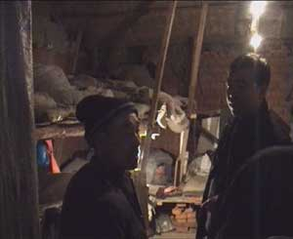
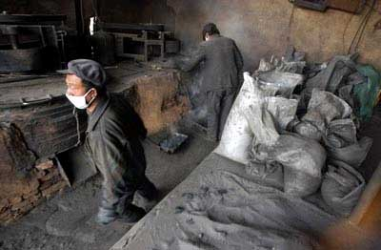
警惕出现当代“包身工”

Slide 30
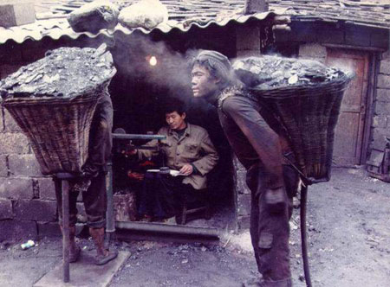
王致中17岁, 在贵州以背煤为生。一筐煤40公斤，从煤坑向上爬100米，然後再走1000米山路，挣1元人民币...

Slide 31
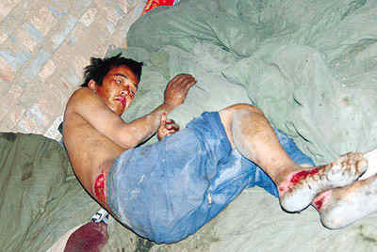
2007年06月底，山西洪洞县公安局成功解救31名黑窑厂工人。获救工人大多遍体鳞伤，其中8人神智不清。（相关资料见后）

Slide 32
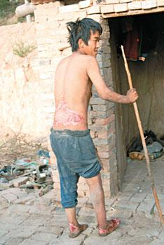
满身伤痕触目惊心

Slide 33
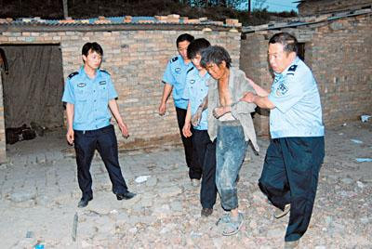
警方紧急解救被困农民工

Slide 34
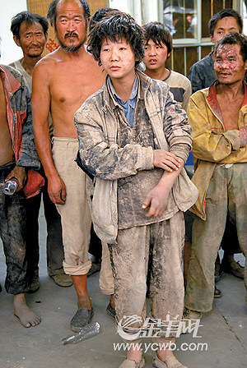
2008年山西洪洞黑砖窑里的包身工

Slide 35
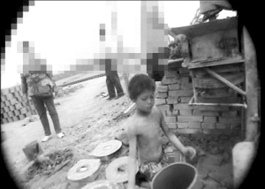
当代童工

Slide 36
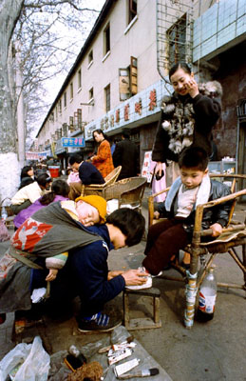
同在一片天空下 这就是那张在网上广泛流传，引起了无数争议的照片。我想，这张照片最大的现实意义不在于它揭示了社会巨大的贫富反差,更让人揪心的还在于： 当这两个孩子长大之后，我们又该用什么来保证他们所代表的两个阶层的和睦相处？

Slide 37
来东莞工作了4年的付文华几乎没有感觉到自己的工资有什么变化。国务院发展研究中心一份报告显示，最近12年来，珠江三角洲外来工月平均工资仅增长了68元。 与珠三角年均20%多的GDP增速比起来，在东莞打工但十多年不变的低工资正是珠三角吸引外来投资的最大砝码。
“事实上，老板赚取的纯利润包括当地村民拿到的年终分红，都来自工人超过自身劳动所得的剩余劳动。”专门从事劳工研究的南京大学文学博士刘开明说。 珠三角很多地方都与深圳一样，外来工已数倍于当地户籍人口。“没有外来工，就没有今天的深圳，也没有今天的珠三角。”刘开明说。
然而这个事实，被大多数人忽略了。

Slide 38
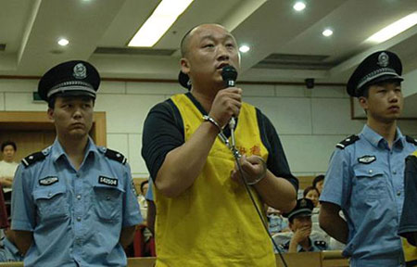
2007年07月04日20:03 7月4日，山西洪洞黑砖窑窑主王兵兵在法庭上。

Slide 39

铭记历史，永不遗忘，绝不允许历史悲剧重演。我们不能改变历史，但是可以从我们历史上最羞耻的一页中学到很多东西。往事不堪回首，历史的车轮缓缓前行，人性的觉醒、文明的进步有一个缓慢的过程，在越来越重视人权和人道主义的今天，我们回顾历史，讨论现实，是为了历史的惨剧不再发生，是为了明天的生活更加美好！
警示升华

Slide 40


